Slide 1
Understanding Treasury Futures: An In-Depth Guide
了解國債期貨

Slide 2
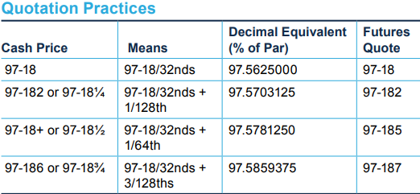
報價方式
以票面價值百分比方式按照票面價值百分之一的 1/32 的最小變動價位來報價
97-18 漲至 97-19表示每100萬美元面值的債券有312.5美元的波動
1M * (1/32) / 100
Notes:
Unlike money market instruments (including bills and Eurodollars) that are quoted on a yield basis in the cash market; coupon-bearing securities are frequently quoted in percent of par to the nearest 1/32nd of 1% of par.

Slide 3
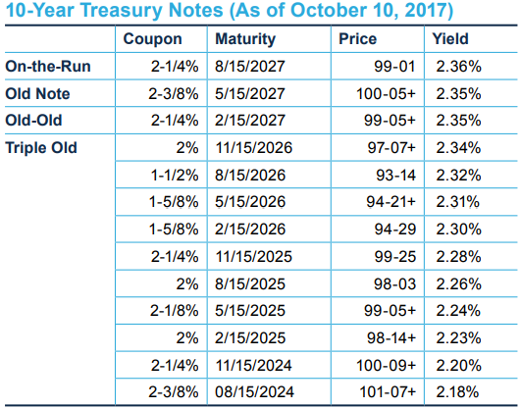
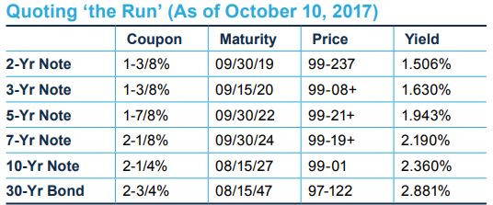
指標債券 On-the-Run, OTR
最近發行並具有特定到期期限的債券被稱作指標債券。新發債券在國債當中一般流動性最高，並且交易最活躍，因此通常被作為訂價基準參考。非最近時間內發行的債券則被稱作非指標 (off-the-run)債券，其流動性通常較不佳。
非
指
標
Notes:
If you were to ask a cash dealer for a quotation of “the run,” he would quote yields associated with the on-the-run securities from the current on-the-run Treasury bills, through notes, all the way to the 30-year bond, sometimes referred to as the “long-bond” because it is the longest maturity Treasury available.
the second most recently issued security of a particular original tenor may be referred to as the “old” security, the third most recently issued security is the “old-old” security, the fourth most recently issued security is the “triple old” security

Slide 4
滾動交易 The Roll
頻繁交易的交易者偏好流動性高的新債，因此交易商 (dealer) 將對滾動交易以買價 / 賣價價差進行報價。
滾動交易以 2.35% - 2.36% = -0.01% ( -1 bp) 報價。
交易者願意喪失少量收益率，以獲得持有最新發行並且流動性可能最高的債券的權利，這”相反“的報價方式突顯出流動性的價值。
Notes:
It is intuitive that on-the-runs will offer superior liquidity when one considers the “life-cycle” of Treasury securities. Treasuries are auctioned, largely to broker-dealers, who subsequently attempt to place the securities with their customers. Often these securities are purchased by investors who may hold the security until maturity.

Slide 5
國債期貨交割方式
 | 2-Y T-Note | 3-Y T-Note | 5-Y T-Note | 10-Y T-Note | Ultra 10-Y T-Note | Classic T-Bond | Ultra T-Bond
合約規模（到期時面值） | $200,000 | $200,000 | $100,000 | $100,000 | $100,000 | $100,000 | $100,000
可交割等級 | 原始到期期限不超過 5 年 3 個月；剩餘到期期限從交割月份第 1 天起不低於 1 年 9 個月但從交割月份最後 1 天不超過 2 年的美國國債 | 原始到期期限不超過 7 年；剩餘到期期限從交割月份第 1 天起不低於 2 年 9 個月但從交割月份最後 1 天不超過 3 年的美國國債 | 原始到期期限不超過 5 年 3 個月；剩餘到期期限從交割月份第 1 天起不低於 4 年 2 個月 | 原始到期期限不超過 10 年；剩餘到期期限從交割月份第 1 天起至少為 6 年 6 個月，但不超過 7 年 9 個月的美國中期國債 | 原始到期期限從交割月份第 1 天起至少為 19 年 2 個月，但不超過 19 年 11 個月的美國長期國債 | 剩餘到期期限從交割月份第 1 天起至少為 15 年，但不超過 25 年的美國長期國債 | 剩餘到期期限從交割月份第 1 天起至少為 25 年的美國長期國債
交割月份 | 以 3 月、 6 月、 9 月和 12 月為季度週期的最初三個連續合約
交易時間 | 週日至週五的下午 5:00 至下午 4:00 芝加哥時間 到期合約交易在最後交易日中午12:01 終止交易
交割方式 | 通過美聯儲記賬電匯系統進行合約級美國國債的實物交割。交割發票價格等於期貨合約結算價，乘以期貨合約價格點的大小，乘以轉換係數 cf，加上從交割證券最後一次息票支付日到期貨合約交割日的應計利息。 轉換係數由交易所計算和公佈，代表截至期貨合約交割月份第一天，年收益率為 6% 的已交割證券面值 1 美元的價格。
最後交易日 | 交割月最後營業日 |  |  | 交割月份最後交易日之前的第 7 個營業日
最後交割日 | 最後交易日之後的第 3 個營業日 |  |  | 交割月最後營業日
報價單位 | 點數 ($2,000) 和1/32 點的 1/8 |  | 點數 ($1,000) 和 1/32 點的 1/4 | 點數 ($1,000) 和 1/32 點的 1/2 |  | 點數 ($1,000) 和 1/32 點
CME Globex產品代碼 | ZT | Z3N | ZF | ZN | TN | ZB | UB
結算代碼 | 26 | 3YR | 25 | 21 | TN | 17 | UBE
*見下方備忘稿
Notes:
公債期貨的標的資產名義上雖然是”期限10年，票面利率6%，每半年付息一次”的公債，但在期貨到期時，所有剩餘期限在6年6個月與10年之間的公債都可以被賣方用來交割，因而都是10年期公債期貨的“可交割債券”。
債券期貨之所以可容許多種可交割債券主要是因為債券市場的流動性較低，限定單一可交割債券易造成債券價格遭到人為操控→重視市場流動性的期貨會有標的資產不明確的問題，客製化的遠期契約則非。
債券期貨賣方在到期時的交割過程中擁有幾項其他期貨賣方所沒有的權利 :
可在到期月份中任何一個營業日進行交割
可在交割日下午2點到晚上8點之間選擇結算價格最有利者進行交割
期貨交割的結算價格是下午2點的市價，但債券期貨賣方至遲可以在晚上8點才進行交割，若標的債券在下午2點到晚上8點之間大幅降價，賣方便可以晚上8點低價買入標的債券再以下午2點的高價進行交割
可在所有符合規定的可交割債券中選擇最便宜者 (CTD) 進行交割

Slide 6
轉換係數計價系統 (Conversion Factor Invoicing System) & 最便宜可交割債券 (Cheapest-to-Deliver)
Principal Invoice Price =
Futures Settlement x Conversion Factor (CF) x $1,000¹
Total Invoice Amount =
Principal Invoice Amount + Accrued Interest²
¹ 2-Y T-Note & 3-Y T-Note: $2000
² 自最後一次利息付款日以來的任何應計利息
*見下方備忘稿
Notes:
國債期貨利用“轉換係數”計價系統 (Conversion factor invoicing system) 並參考 6%利率的債券期貨合約標準來反映所發出交割意向通知之債券的價值。多頭在交割時向空頭支付的“本金發票額 (Principal Invoice Amount)”可通過期貨結算價格乘以轉換係數（CF）再乘以 1000 (2000) 美元來確定。
轉換係數計價系統的目的旨在使任何適於交割的債券能以同樣經濟的價格交割。從理論上來講，這對有權選擇交割任何合適債券的空頭應不具影響力。但CF 系統實際上並不完美。我們在研究現貨債券價格與本金發票額之間的關係之後發現特定的債券會趨於成為“最便宜可交割債券 (cheapest-to-deliver, CTD)”。

Slide 7
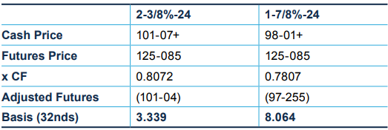
基差 Basis
(左) 如果要通過買入 1000 萬美元面值的 3-3/8%-24國債來買入基差，那麼可能會根據 0.8072的轉換係數來賣出 81 支 2017 年 12 月期貨。
(右) 如果要通過賣出 1000 萬美元面值的 1-7/8%-24國債來賣出基差，那麼可能會根據 0.7807的轉換係數來買入 78 支 2017 年 12 月期貨。
基差 = 現貨價格 – 調整後的期貨價格
調整後的期貨價格 = 期貨價格 x 轉換因子 Cf
在現貨與期貨市場行套利
買入基差 = 買入現貨證券 & 賣出期貨
賣出基差 = 賣出現貨證券 & 買入證券
基差最低（即交割時收益最高或者損失最低）的債券一般可視為 CTD。
Notes:
通常我們希望能找到一種單一債券或者可能的情況下有少量類似債券成為 CTD。該辨識結果對在現貨與期貨市場行套利的基差交易者 (basis trader) 來說具有重要意義。 基差交易者將 買入“低價”商品或賣出“高價” 商品來尋找他們能夠捉住現貨債券與國債期貨之間微小訂價差異的機會或情形。
基差最低（即交割時收益最高或者損失最低）的債券一般可視為 CTD。 → 左

Slide 8
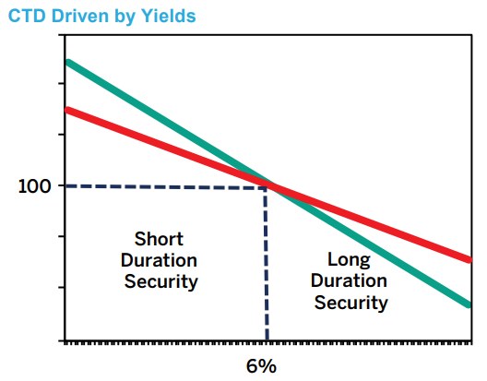
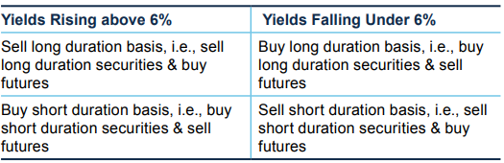
轉換係數偏差 Cf Bias
Yield在不同水準，CTD證券也有不同偏向：
yield > 6%時偏向長存續期間債券（i.e. 票息低、期限長）
yield < 6%時偏向短存續期間債券（i.e. 票息高、期限短）
買入或賣出基差可能是出於對 yield 走勢的預期
關鍵是要了解市場方向，然後分辨哪些長或短存續期間債券基差將受到任何大幅價格（或收益率）變動的影響
*見下方備忘稿
Notes:
轉換係數計價系統並不完美，由於它基於以下假設
（1）所有適於交割的債券有同樣的收益率yield
（2） 該收益率為 6%，但是另外還存在許多影響國債收益率 的“現貨市場偏差”。
在收益率高於或低於期貨合約規格標準的 6% 時，轉換係數計算當中更多的數學偏差會使結果向特定票息和到期期限的債券傾斜。因此，可以進一步講“轉換係數偏差”。
存續期間duration: 市場利率每變動1%，那麼債券價格預期會變動多少%。
當收益率yield不斷上漲，債券價格不斷下跌時，投資者將轉向風險較小或short D的債券。 他們將想要清除風險更大的long D債券持倉，並傾向以那些long D債券交割 → 長存續期間的債券比較容易變成CTD證券。當轉換係數固定時，長短duration債券的相對交割變動不同，因而產生交割偏差。

Slide 9
隱含回購率Implied Repo Rate
經常以最低基差的證券當作CTD證券，但更準確地說，息票收入的結構和此類息票收入的再投資在辨認CTD證券時也發揮了一些（通常很小）作用。
因此，交易者經常計算交割等級證券的隱含回購利率（IRR）。
IRR 計算為與購買證券、出售期貨以及為滿足到期期貨合約而交割證券相關的年化報酬率，計算中考慮了與證券相關的所有現金流。
IRR 計算中隱含了任何特定證券的基礎可能完全收斂於零的假設。
IRR 最大者為CTD證券。

Slide 10
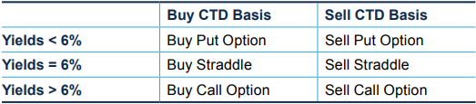

為何買入報酬率較差的基差?
CTD債券的IRR通常比其他短期投資替代品的報酬率更低
基差除了提供使用期貨合約作為交割轉讓工具的機會之外，還提供其他機會…
如果買入基差，最壞的情況就是基差完全收斂為零，而hedger基本上鎖定相當於 IRR 的報酬率。
但是如果市場情形發生變化，進而另一債券成為 CTD (crossover)，這表示基差可能會升高，或者至少未能完全收斂為零。→ 交易者可能獲得實際高於目前所計算 IRR 的報酬率。
基差的期權性質 (Basis optionality)
買入基差$≈$買入選擇權
賣出基差 $≈賣出$選擇權
Term: time remaining until the presumed
delivery date vs. the futures contract
Volatility: crossover發生的可能性
Strike price→評估市場與crossover point的接近程度，或者人們預期其他債券成為 CTD 的price/ yield rate
Notes:
the IRR associated with the CTD security was essentially equivalent to other short-term investment opportunities. As a general rule, however, the IRR even for the CTD security tends to run at a level that is a bit inferior to the returns associated with comparable short-term investment alternatives. The IRRs associated with all other non CTD securities are even lower.

Slide 11

買入基差 (Buy cash securities & Sell futures)
如果 yield < 6% 的期貨合約標準，且當價格下跌（利率上升）至 6%，則 CTD 基差可能會上漲。
CTD證券從短存續期間轉為長存續期間債券的可能性上升
$\left(S_{t}−S_{0}\right)+\left(f_{0}−f_{t}\right)=\left(S_{t}−f_{t}\right)−\left(S_{0}−f_{0}\right)=b_{t}−b_{0}$
如果 yield > 6% 的期貨合約標準，且當價格上升（利率下跌）至 6%，則 CTD 基差可能會上漲。
CTD證券從長存續期間轉為短存續期間債券的可能性上升
$\left(S_{t}−S_{0}\right)+\left(f_{0}−f_{t}\right)=\left(S_{t}−f_{t}\right)−\left(S_{0}−f_{0}\right)=b_{t}−b_{0}$
?
如果發生crossover，基差變大
?
6%
如果發生crossover，基差變大
Notes:
$$S_{i}:securities price at t=i$$
$$f_{i}:fututes price at t=i$$
$$b_{i}:basis at t=i$$
If yields < 6% → Bias to short duration (i.e., high-coupon, short-maturity) securities
If yields > 6% → Bias to long duration (i.e., low-coupon, long-maturity) securities
If one buys the CTD security and sells futures with the intention of making delivery, the worst case scenario has the basis converging fully to zero and the hedger essentially locking in a return equal to the IRR.
* No crossover, bt→0 when t → T

Slide 12
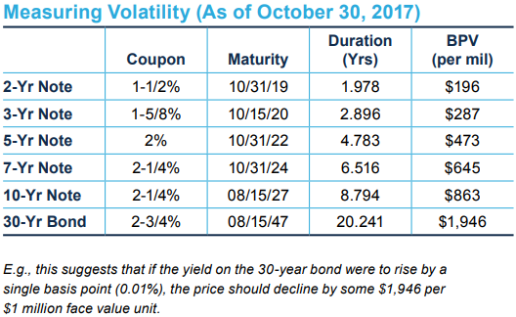
衡量風險
基點價值 (BPV)
債券在yield發生 1 個基點變動（0.01%） 時的絕對價格變化。 BPV 通過基於$1M (round-lot) 單位的現貨債券以美元報價。
存續期間 (Duration)
(一般以年為單位) 測定 yield 發生100 個基點變化（1%）時債券價值的預期百分比變化。
10 年期國債（存續期間為8.794年）波動率是 2 年期國債（存續期間為 1.978年）的 4-1/2 倍。

Slide 13
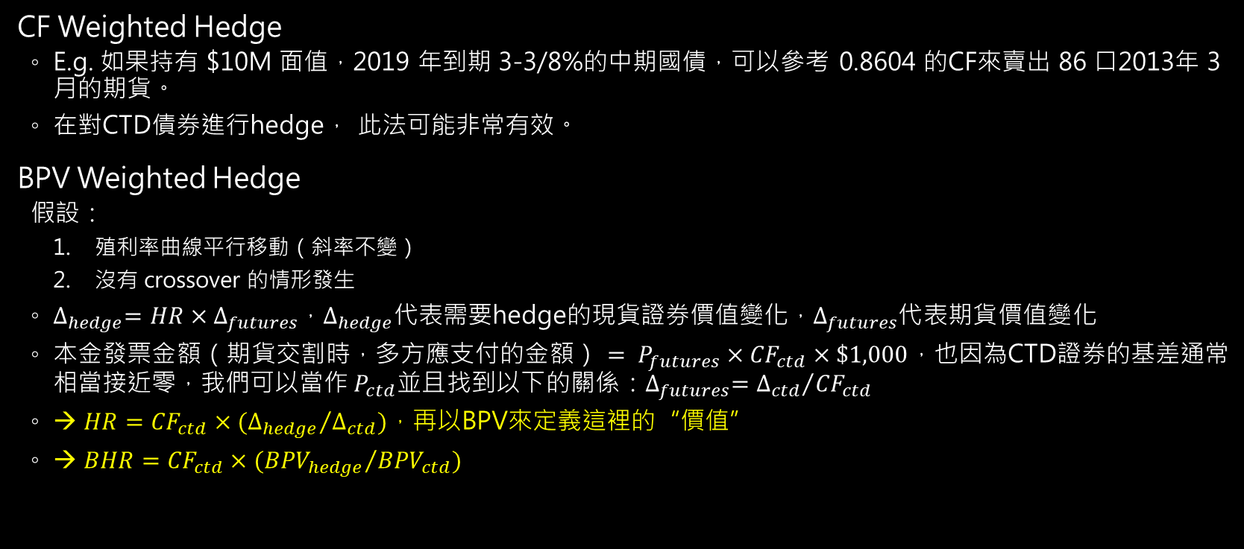
Hedge Ratio (HR)
評估所要hedge的現貨資產與相對應期貨合約價格的相對波動率
CF Weighted Hedge
E.g. 如果持有 $10M 面值，2019 年到期 3-3/8%的中期國債，可以參考 0.8604 的CF來賣出 86 口2013年 3月的期貨。
在對CTD債券進行hedge， 此法可能非常有效。
BPV Weighted Hedge
假設：
殖利率曲線平行移動（斜率不變）
沒有 crossover 的情形發生
$∆_{hedge}=HR×∆_{futures}$，$∆_{hedge}$代表需要hedge的現貨證券價值變化，$∆_{futures}$代表期貨價值變化
$本金發票金額（期貨交割時，多方應支付的金額）= P_{futures}×{CF}_{ctd}×\$1,000$，也因為CTD證券的基差通常相當接近零，我們可以當作${ P}_{ctd}並且$找到以下的關係：$∆_{futures}={∆_{ctd}}/{{CF}_{ctd}}$
→ $HR={CF}_{ctd}×({∆_{hedge}}/{∆_{ctd}})$，再以BPV來定義這裡的“價值”
→ $BHR={CF}_{ctd}×({{BPV}_{hedge}}/{{BPV}_{ctd}})$
Notes:
principal invoice amount paid from long to short upon deliver will be equal to the futures price multiplied by the conversion factor of the cash security being delivered
the basis of the CTD is generally closest to zero, relative to all other eligible securities, we might assume that the futures price level and, by implication, any changes in the futures price level (∆futures) will be a reflection of any changes in the value of the CTD (∆ctd) adjusted by its conversion factor (CFctd)

Slide 14
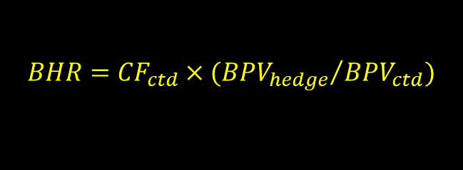

Hedge Ratio (HR)
評估所要hedge的現貨資產與相對應期貨合約價格的相對波動率
$BHR={CF}_{ctd}×({{BPV}_{hedge}}/{{BPV}_{ctd}})$
E.g. 假設我們有$10M 面額的2-3/8%-5/27國債，cf = 0.7455，此國債的BPV = $8,558 $10M，對 2017年12月到期的十年期國債期貨而言，CTD證券的BPV = $63.78 per $100,000 face value，cf = 0.8072，它的HR為 $BPV HR=0.8072×\frac{8558}{63.78}=108.31，$因此需要約108口期貨合約。
若是以CF Weighted Hedge的方式則會算出75口期貨，兩種方法結果的差距來自於兩種債券的存續期間不同：需要被hedge的債券存續期間為8.662年，CTD有較短的存續期間 (6.437年)
→ (6.437 ÷ 8.662) ≈ (75 ÷ 108)
期貨合約的定價追蹤存續期間較短的債券，且期貨價格對yield波動的反應相較溫和，因此需要更多倉位來避險。
Notes:
principal invoice amount paid from long to short upon deliver will be equal to the futures price multiplied by the conversion factor of the cash security being delivered
the basis of the CTD is generally closest to zero, relative to all other eligible securities, we might assume that the futures price level and, by implication, any changes in the futures price level (∆futures) will be a reflection of any changes in the value of the CTD (∆ctd) adjusted by its conversion factor (CFctd)

Slide 15

交叉風險 (Crossover risk)
$BHR={CF}_{ctd}×({{BPV}_{hedge}}/{{BPV}_{ctd}})$
P$↓$，CTD從短存續期間變成較長存續期間的債券時，${BPV}_{ctd}↑$， $BHR↓$
P$↑$，CTD從長存續期間變成較短存續期間的債券時，${BPV}_{ctd}↓$， $BHR↑$
凸性 (convexity)
有利於long hedger或多頭基差交易者
不利於short hedger或空頭基差交易者
其他：
${BPV}_{hedge}$ 隨著到期期限下降
Yields 增加 (減少), BPVs 下降 (上升)
如果CTD債券沒有出現crossover的情形，HR 可能相當穩定
當利率變動20-25 bp 通常避險者會重新調整投資組合
*見下方備忘稿
Notes:
如果發生 CTD 從短存續期債券轉為較長存續期債券的臨界情況，那麼需要套期保值以規避價格下跌風險的期貨數量減少。 這對於按照 BPV 方法所規定比率做多現貨國債並做空期貨的套期保值者來說是一種有利的情形。
long basis trader effectively owns the option, he pays an implicit premium in the difference between prevailing short-term yields and the return on the basis trade as might be simulated in the absence of any CTD crossovers.

Slide 16

投資組合避險Portfolio Hedging
$BHR={CF}_{ctd}×\left({{BPV}_{portfolio}}/{{BPV}_{ctd}}\right)$
不一定要跟著上式避險，可以保留一點彈性和操作空間，嘗試獲得超額回報，可以參考下式：
$BHR={CF}_{ctd}×({{BPV}_{portfolio}}/{{BPV}_{ctd}})×\frac{(D_{target}−D_{current})}{D_{current}}$
其中$D_{target}$是人訂的目標存續期間，而$D_{current}$是目前的存續期間水準

Slide 17
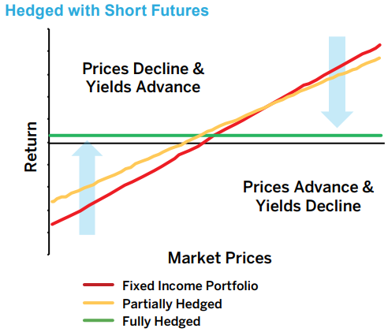
子彈型 (bullets) 與啞鈴式 (barbells) 投資組合
子彈型 (bullets)
當投資組合主要採用存續期與投資組合平均存續期接近的債券來建立，可能只是用與投資組合各組成部分的存續期間最為相符的單一國債期貨合約中來hedge。
最大限度地減少基差風險以及隨後進行任何hedge管理的需要
啞鈴式 (barbells)
採用兩種極端存續期間的債券來加權，不採用任何中間存續期的債券。
減少受收益率曲線形狀變化的風險。
*見下方備忘稿
Notes:
如果市場收益率曲線預期變陡峭，那麼使用更長期限的期貨（即 10 年期或 30 年期國債期貨，而非 5 年期貨）hedge，除了使投資組合免受風險外，而且還能自曲線中的波動獲利。如果收益率曲線預期持平或者翻轉，那麼使用較短期期貨（如2 年期或 3 年期國債期貨，而非 5 年期期貨）hedge會增強收益率yield。
更長期限的期貨: higher interest yield
更短期限的期貨: more flexible

Slide 18
附錄

Slide 19
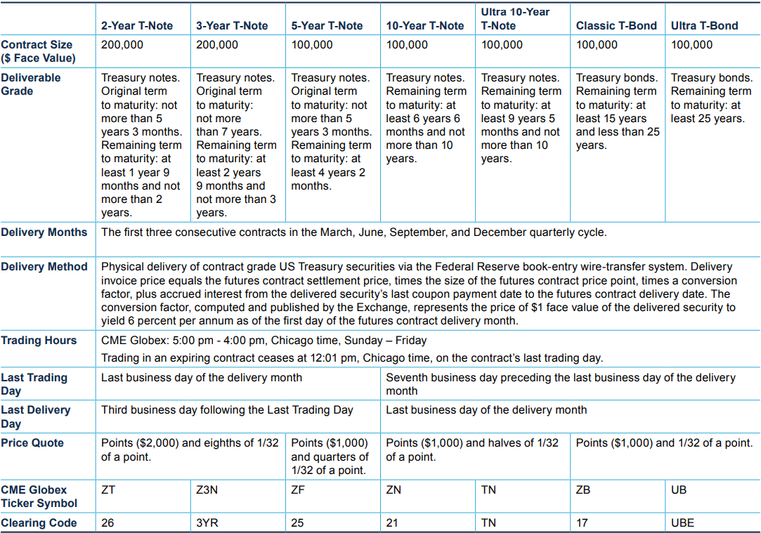
國債期貨交割方式
3, 6, 9, 12
*見下方備忘稿
Notes:
公債期貨的標的資產名義上雖然是”期限10年，票面利率6%，每半年付息一次”的公債，但在期貨到期時，所有剩餘期限在6年6個月與10年之間的公債都可以被賣方用來交割，因而都是10年期公債期貨的“可交割債券”。
債券期貨之所以可容許多種可交割債券主要是因為債券市場的流動性較低，限定單一可交割債券易造成債券價格遭到人為操控→重視市場流動性的期貨會有標的資產不明確的問題，客製化的遠期契約則非。
債券期貨賣方在到期時的交割過程中擁有幾項其他期貨賣方所沒有的權利 :
可在到期月份中任何一個營業日進行交割
可在交割日下午2點到晚上8點之間選擇結算價格最有利者進行交割
期貨交割的結算價格是下午2點的市價，但債券期貨賣方至遲可以在晚上8點才進行交割，若標的債券在下午2點到晚上8點之間大幅降價，賣方便可以晚上8點低價買入標的債券再以下午2點的高價進行交割
可在所有符合規定的可交割債券中選擇最便宜者 (CTD) 進行交割

